Slide 1
Timagotchi
игра в жанре тамагочи
Выполнила
Шохина Дарья Юрьевна

Slide 2
Цели и Задачи
1. Цели и задачи игры
«Убить время»
2. Функциональные задачи приложения:
Взаимодействия с виртуальным питомцем:
Повышение настроения питомца
Кормление и Утоление жажды
Игра для заработка виртуальных денег
Обеспечение сна питомца

Slide 3
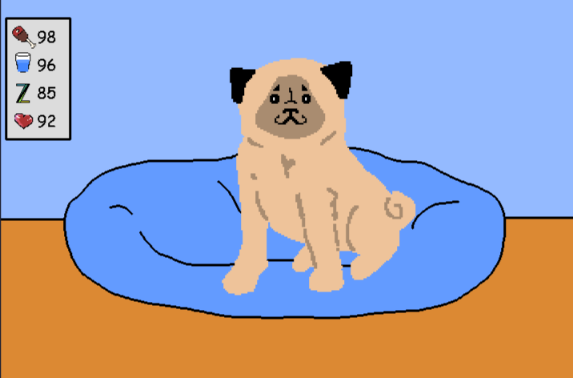
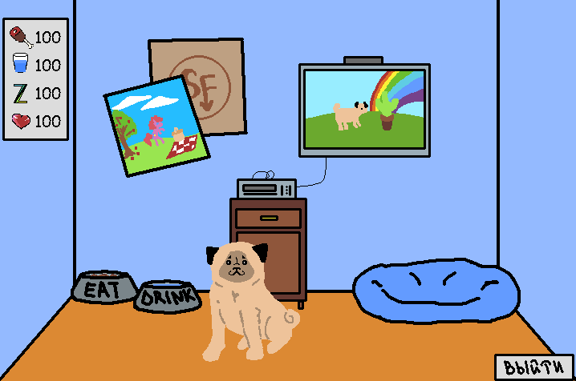
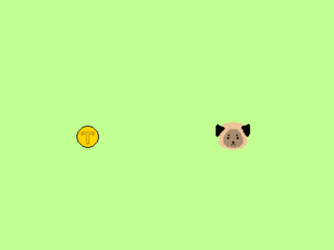
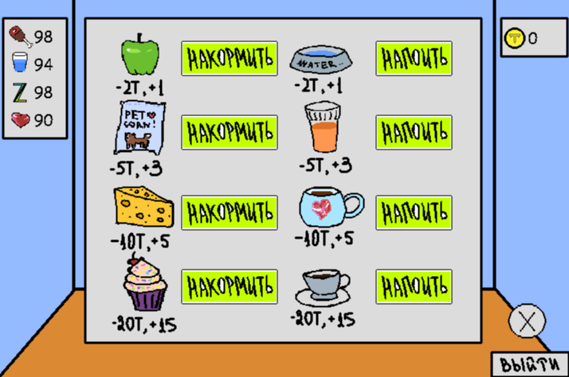
Краткий курс по игре (основные области взаимодействия)
Главный экран
Экраны удовлетворения потребностей
Мини-игра
начальный экран для ознакомления с виртуальным питомцем
игра для заработка виртуальных денег
Второстепенные экраны для поддержания питомца в живом состоянии

Slide 4
Возможности для доработки и развития
Предоставление возможности сохранения прогресса
Введение системы рейтинга всех игроков
Добавление большего количества комнат, предметов для взаимодействия и мини-игр для заработка виртуальных денег
Создание франшизы игр на основе тамагочи с другими виртуальными питомцами
и т. д.

Slide 5
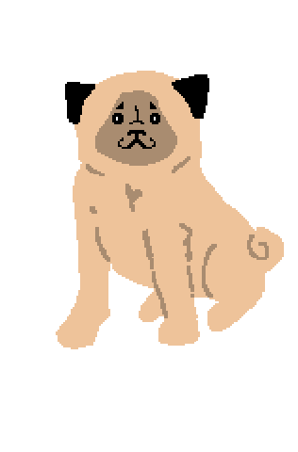

Спасибо за внимание!
поставьте 100,
позязя

